Slide 1

爱国主义的内涵
商学院：1730301班
主讲人：周晓艳
助讲人：郝言 付雪 古桃

Slide 2
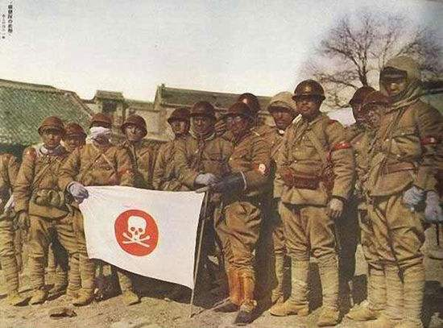
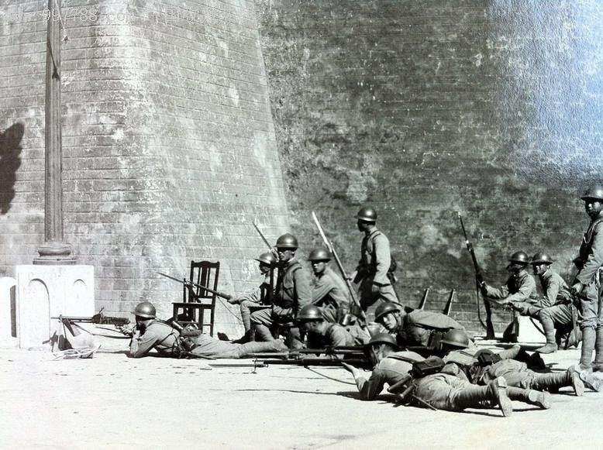
新课导入
这些图片或经历,曾让你产生怎样的心情?

Slide 3

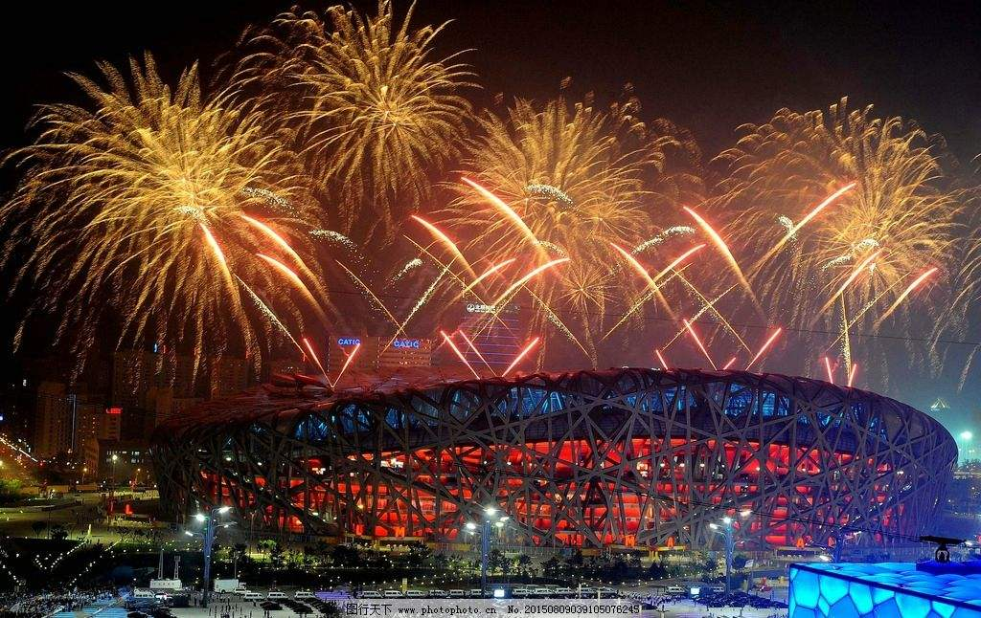
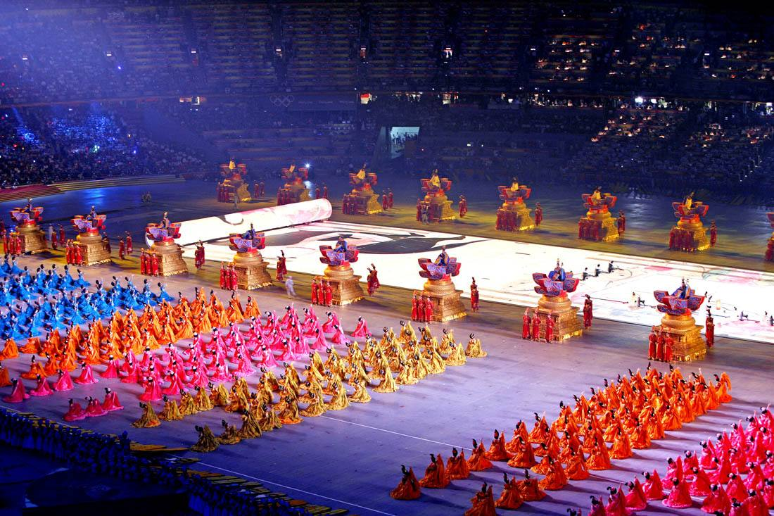

Slide 4

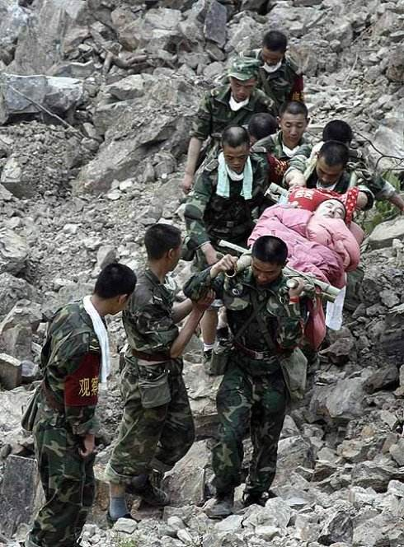

Slide 5

你认为什么是爱国主义？

Slide 6
四个层面
情感
道德
法律
政治

Slide 7

1.情感层面
思考与体会：以下例子分别表达了人们对于祖国的什么情感？

Slide 8

你可知"MACAU"不是我的真名姓?
我离开你太久了,母亲!
但是他们掳去的是我的肉体,
你依然保管着我内心的灵魂.
那三百年来，梦寐不忘的生母啊!
请叫儿的乳名,叫我一声"澳门"!
母亲!我要回来,母亲!
归属感
认同感

Slide 9
分享一个小故事：
有一次，周总理去会见某外国元首。那个国家的元首，很看不起中国和中国人民。就在和周总理礼节性的握过手之后，他从衣服兜里掏出一块手帕擦了擦手，然后把手帕放回了兜里。这时，周总理不慌不忙的也掏出一块手帕，擦了擦手，然后把洁白的手帕扔进了垃圾箱！一生节俭的周总理，用一块洁白的手帕，捍卫了祖国的尊严。

Slide 10
尊严感

Slide 11

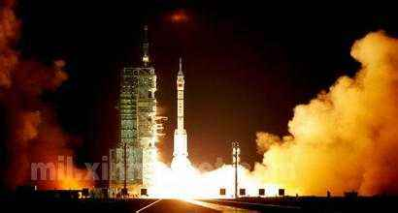
国人的骄傲
问题：你经历过
哪些令你觉得作
为中国人很骄傲
的事情？
荣誉感

Slide 12
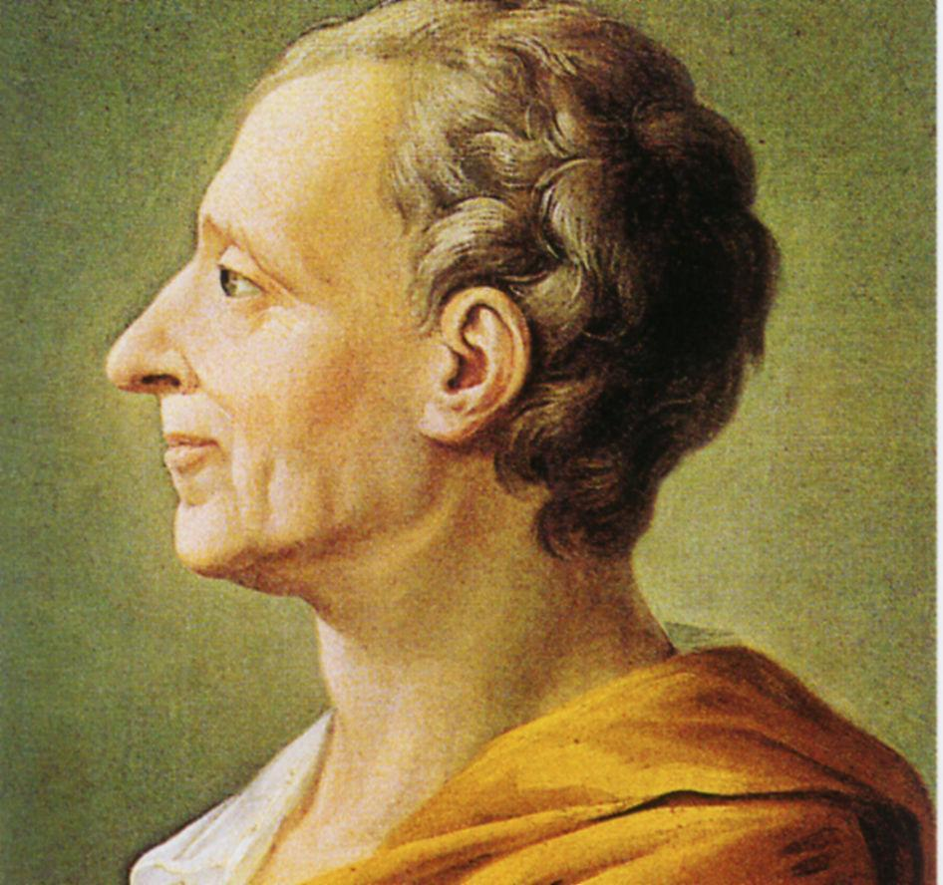
2.道德层面
超越个体的追求
群己关系的升华
“ 美德即爱国”
------孟德斯鸠

Slide 13

3.法律层面
第五十四条：“中华人民共和国公民有维护祖国安全、荣誉和利益的义务，不得有危害祖国安全、荣誉和利益的行为。”
第五十五条：“保卫祖国、抵抗侵略是中华人民共和国每一个公民的神圣职责。”

Slide 14
4.政治层面
作为政治原则的爱国主义，它是国家与民族意志的体现，也是个人依法享有权利的基础和前提。它以国家政策、法律、章程等形式固定下来，以行政力量来确保推行。

Slide 15

什么是爱国主义？
爱国主义是人民群众对自己祖国的深厚感情，反映了个人对祖国的依存关系，是人们对自己故土家园民族和文化的归属感、认同感、尊严感与荣誉感的统一。并且，爱国主义是调节个人与祖国之间关系的道德要求、政治原则和法律规范，也是民族精神的核心。

Slide 16
谢谢大家

